Slide 1
Mācību darba aktualitātes 2022./2023.m.g.
Direktores vietniece izglītības jomā Viktorija Krongorne

Slide 2
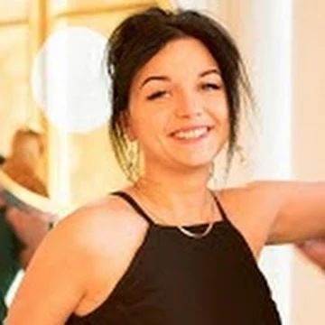
Kas esmu es?
Sieviete
Mamma
Cilvēks
Draugs
Kolēģis
Cilvēks, kas konstanti mācās.
Izglītība:
Profesionālā izglītība- komercpakalpojumu darbinieks
Profesionālās ievirzes izglītība- Jāzepa Mediņa Rīgas 1. mūzikas skola
Bakalaura grāds skolvadībā un latviešu valodas un literatūras skolotāja profesijā
Maģistrs: profesionālais maģistra grāds izglītības vadībā
Pieredze:
Dalība zinātniskajās konferencēs ar referātiem
Pedagoģiskais darbs
Darbs izglītības pētniecībā
Nometņu vadīšana

Slide 3
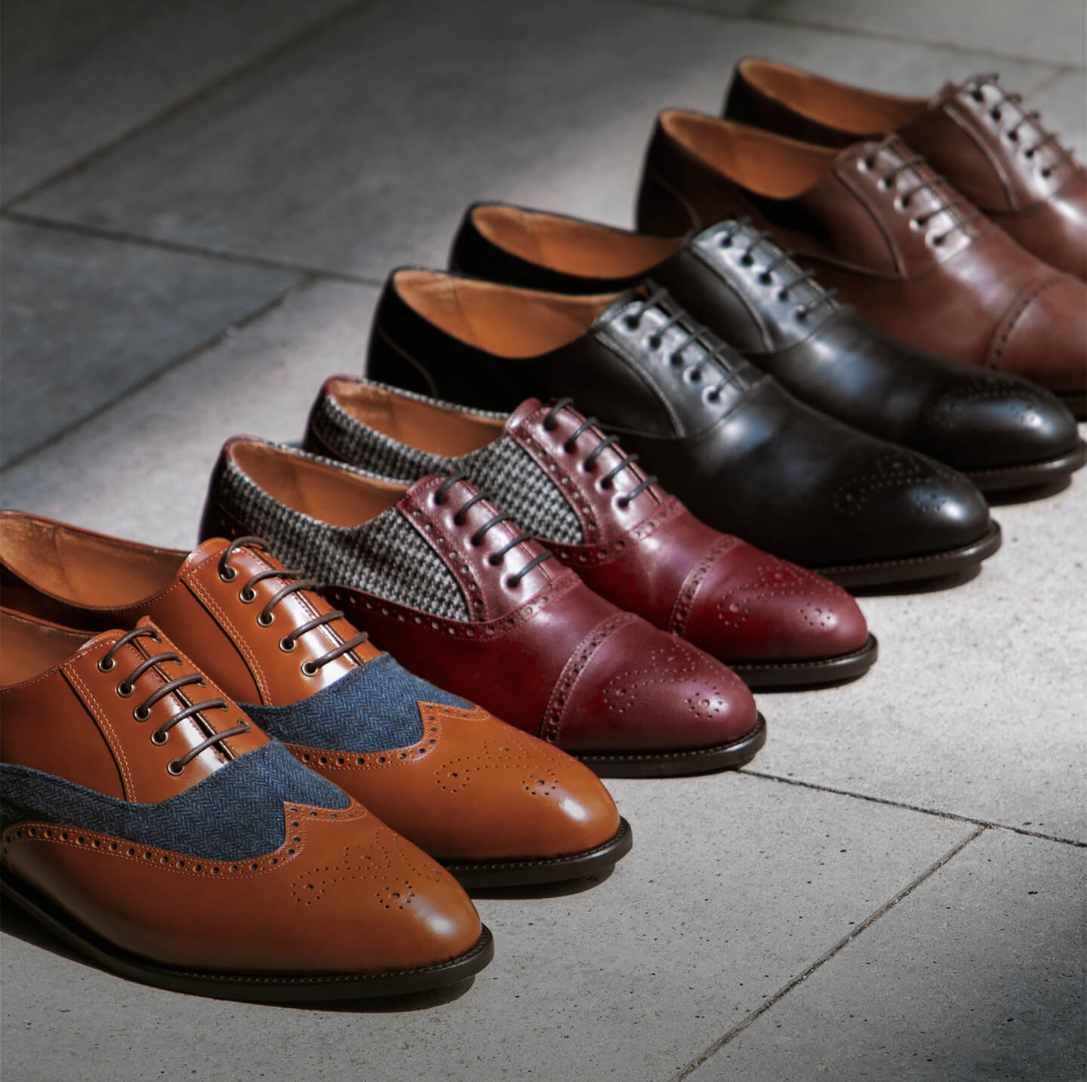
Mainot ērto, ievalkāto kurpju pāri uz jaunu, mēs varam augt.

Slide 4
Skolas attīstības prioritātes

Slide 6
Attīstības plāna struktūra
Atbilstība mērķiem
Kompetences un sasniegumi
Vienlīdzība un iekļaušana
Kvalitatīvas mācības
Mācīšana un mācīšanās
Pedagogu profesionālā kapacitāte
Iekļaujoša vide
Pieejamība
Drošība un psiholoģiskā labklājība
Laba pārvaldība
Izglītības turpināšana
Izglītības programmu īstenošana
Infrastruktūra un resursi
Administratīvā efektivitāte
Vadības profesionālā darbība
Atbalsts un sadarbība

Slide 7
Vērtēšanas kārtības aktualitātes 2023./2024.m.g.
Vienlīdzības princips kontroldarbos skolā un starp skolām
Kāds vērtē skolēna dinamiku, kāds centību, cits tikai %, jātiecas uz vienotu solotaksonomijas vērtēšanu.
Summatīvo darbu skaits un kāds darbam būs svars (piešķiram katram pārbaudes darbam svaru)
Skolēniem nebūs iespējas pārrakstīt kontroldarbus

Slide 8
Jautājumu grūtības pakāpe
Kas ir Brunejas galvaspilsēta?
Kas ir Brunejas galvaspilsēta?
A. Rīga
B. Viļņa
C. Tallina
D. Bandarseribegavana

Slide 9
MK noteikumu grozījumi

Slide 12
Vienota pieeja vērtējumu izteikšanai dažādos priekšmetos un vecumposmos
Sācis apgūt
1 - 2 | 3 - 4
10% -20% | 21% -40%
Skolēns, demonstrējot sniegumu, izmanto vienu atbilstošu ideju vai prasmi situācijā, kurā ir šaurs disciplinārs/mācību jomas konteksts
Skolēns, demonstrējot sniegumu, lieto doto vai jau zināmu paņēmienu ar pieejamo atbalstu.
Skolēns demonstrē sniegumu zināmā tipveida situācijā.
Apguvis padziļināti
9-10
90-100%
Skolēns, demonstrējot sniegumu, kurā izmanto vairākas atbilstošas idejas vai prasmes no dažādām disciplīnām/mācību jomām, veido savstarpējās sakarības un vispārina.
Skolēns, demonstrējot sniegumu, izvēlas un patstāvīgi lieto atbilstošo paņēmienu un nepieciešamības gadījumā pielāgo/ paņēmienu.
Skolēns demonstrē sniegumu gan zināmā tipveida situācijā, gan nepazīstamā, gan starpdisciplinārā situācijā.

Slide 13
Atzīmes princips
Vērtējumi atspoguļo un komunicē visām iesaistītajām pusēm šī brīža skolēnu mācību sniegumu (zināšanas, izpratne, prasmes mācību jomā, caurviju prasmes)
****Papildus izglītības iestāde var izstrādāt kārtību, kā tiek vērtēti ieradumi un attieksmes

Slide 14
Vērtējums jeb atzīme ir un būs daļēji subjektīva, bet ir iespējams samazināt subjektivitāti
Izmantojot snieguma līmeņu aprakstu ar nelielu kritēriju skaitu
Snieguma aprakstu līmeņu skaits ir ne vairāk par pieci
Vienošanās starp iesaistītām pusēm par vienu vērtējumu mērķi

Slide 15
Metodiskā darba tēma 2022./2023.m.g.
PAŠVADĪTA MACĪŠANĀS, INTEGRĒJOT DAŽĀDUS MĀCĪBU PRIEKŠMETUS

Slide 16
Pašvadīta mācīšanās. Kāds ir skolēns? Ko viņš dara?
“Skolēns ir proaktīvs savos centienos iemācīties, jo apzinās savas stiprās un vājās puses, viņu vada personiski izvirzīti mērķi, un viņš lieto ar uzdevumiem saistītus konkrētus paņēmienus (piemēram, kļūdu pārbaudīšanas stratēģijas, – lai pārbaudītu matemātikā atņemšanas darbību rezultātus, izmanto saskaitīšanas darbības)” (Zimmerman, 2002).

Slide 17
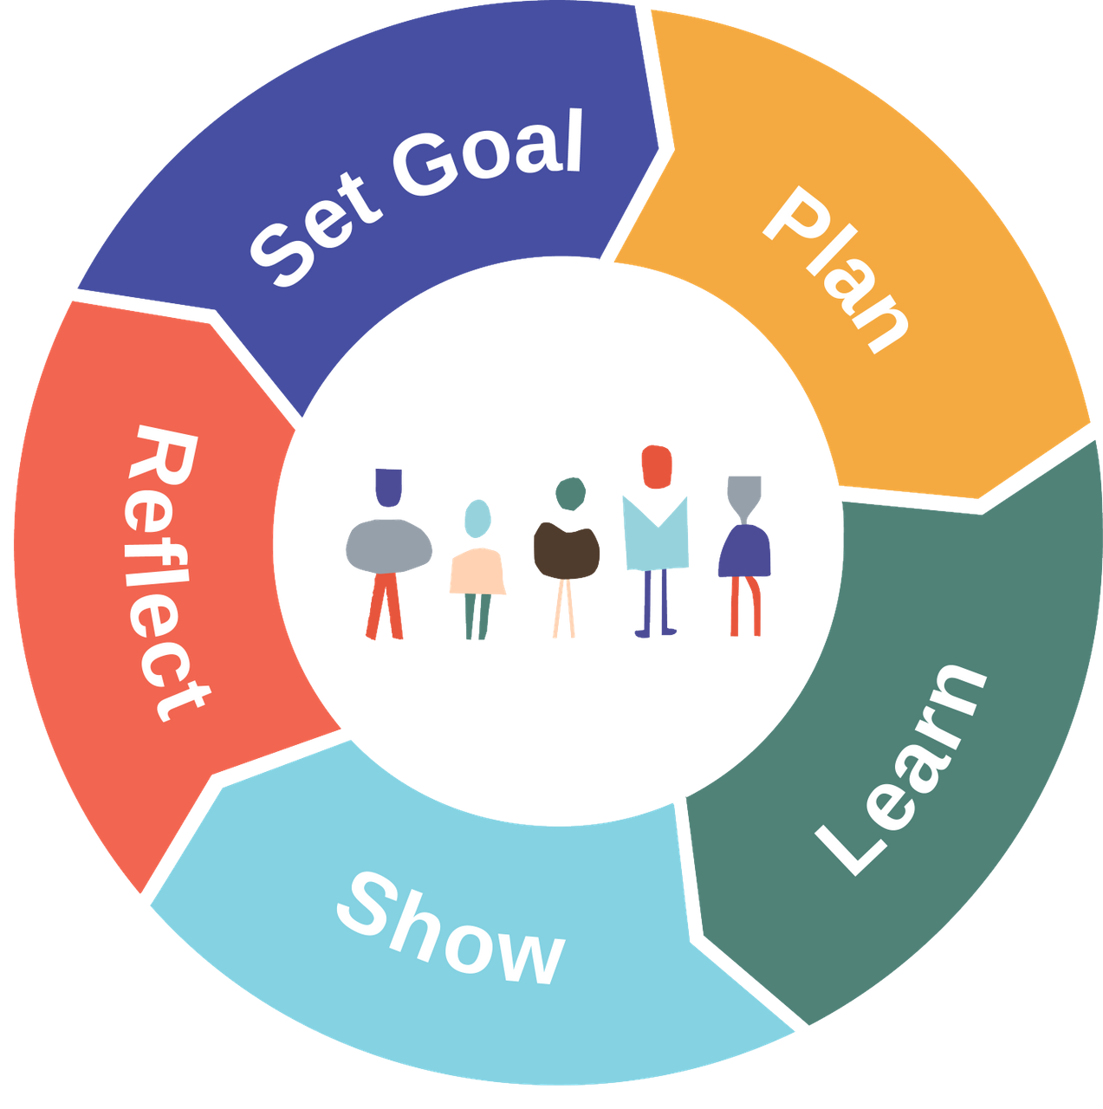
Pašvadītas mācīšanās fāzes
Mērķa izvirzīšana un plānošana
Ko es vēlos paveikt?
Kas man jādara, lai to paveiktu?
Kāda palīdzība man būs nepieciešama?
Cik laika man aizņems šis darbs?
Uzraudzība
Kas liecina, ka virzos uz mērķi?
Kā es jūtos , pildot uzdevumu?
Ko es uzdevumā varētu uzlabot?
Novērtēšana
Kas lieicina, ka esmu sasniedzis mērķi?
Kas palīdzēja un kas traucēja darba procesā?
Vai es priecājos par sasniegto rezultātu? Un kāpēc?

Slide 18
Metodisko darba grupu vadītāji lemj par starppriekšmetu sadarbībām (vizuālā māksla-→ literatūra -→ matemātika, mūzika→ matemātika utt.)
Divas reizes mēnesī otrdienās pēc stundām «SADARBĪBU DIENAS»
Pedagogi kopīgi izveido stundas konspektu, SR un vērtēšanas kritērijus katrs savam priekšmetam
Stundu konspekts un SR jāiesniedz darba grupu vadītājiem VIENU NEDĒĻU pirms plānotās stundas vadīšanas
Minimums 2 šādas stundas KATRĀ JOMĀ līdz janvārim.
Pašvērtēšana pēc stundu novadīšanas. Pedagogiem iesniegt vienu nedēļu pēc stundu novadīšanas.

Slide 19
Sadarbību iespējas, īstenojot starpdisciplinaritāti
Kultūras joma | Zinātne | Valodu joma | Sākumskola
X (vēsture) | X (dabaszinības) | X (angļu valoda)
X (vizuālā māksla) | X (fizika) | X (krievu valoda)

Slide 20
Pārraudzība
Katru nedēļu būs pieejams pārraudzības plāns (stundu vērošana) skolotāju istabā.
Refleksija un pašvērtējums uzreiz pēc atklātās stundas vērošanas.
Mācīšanās konsultanti pieejami mūsu skolā:
1) Žanna Žuravļova
2) Jūlija Žandarova
3) Ļubova – Bogdanova Židkova
4) Irina Beļacka (mācās).
SEMINĀRS- PIELIETOŠANA

Slide 21
Lūdzu iesniegt savlaicīgi
Kontroldarbu grafiks līdz 15.09. (sekojam līdzi datumiem, kontroldarbs nevar būt pēdējā vai pirmspēdējā stundā!)
TEMATU SKAITS= KONTROLDARBU SKAITU
Diagnosticējošo darbu grafiks līdz 15.09.
MDG grupu darba plāna precizējums līdz 15.09.
Tematiskie plāni līdz 15.09. (stundu skaits, 1.stunda, 2.stunda u.tml.)
Starppriekšmetu sadarbību grafiks līdz 22.09.

Slide 22
Tematiskie plāni, ieteikumi
Noteikt pašiem tematu stundu skaitu, ņemot vērā skola2030 ieteikumus
Izmantot «skolo.lv» platformu (vienkopus visi digitālie materiāli)
Saskaņot tematiskos plānus ar MDG vadītājiem
Iesniegt līdz 15.09.

Slide 23
Diagnosticējošie darbi
Ņemt no skola2030!

Slide 24
Paldies par uzmanību!
JAUTĀJUMI?

